Slide 1

피내용 BCG 백신 사전구매량 시스템 현행화 방법
2023. 2.
질병관리청 백신수급과

Slide 2

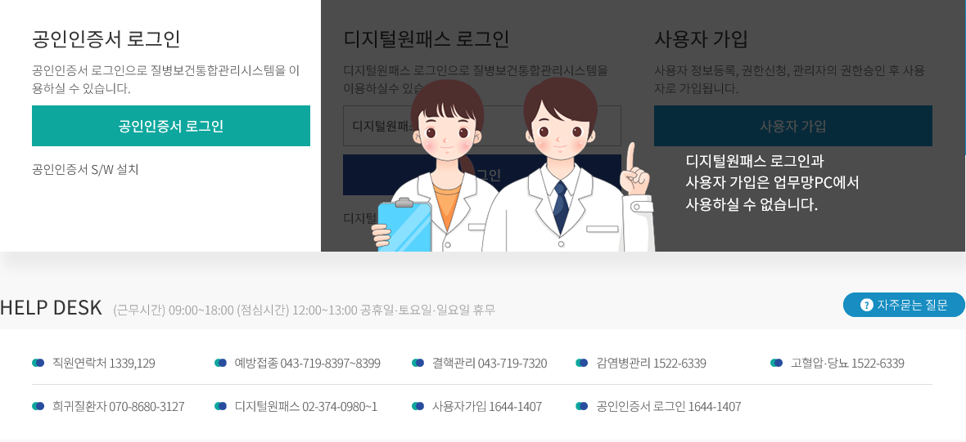
질병보건통합관리시스템 로그인
질병보건통합관리시스템(https://is.kdca.go.kr)에 접속한 후 인증서를 이용하여 로그인 합니다.

Slide 3

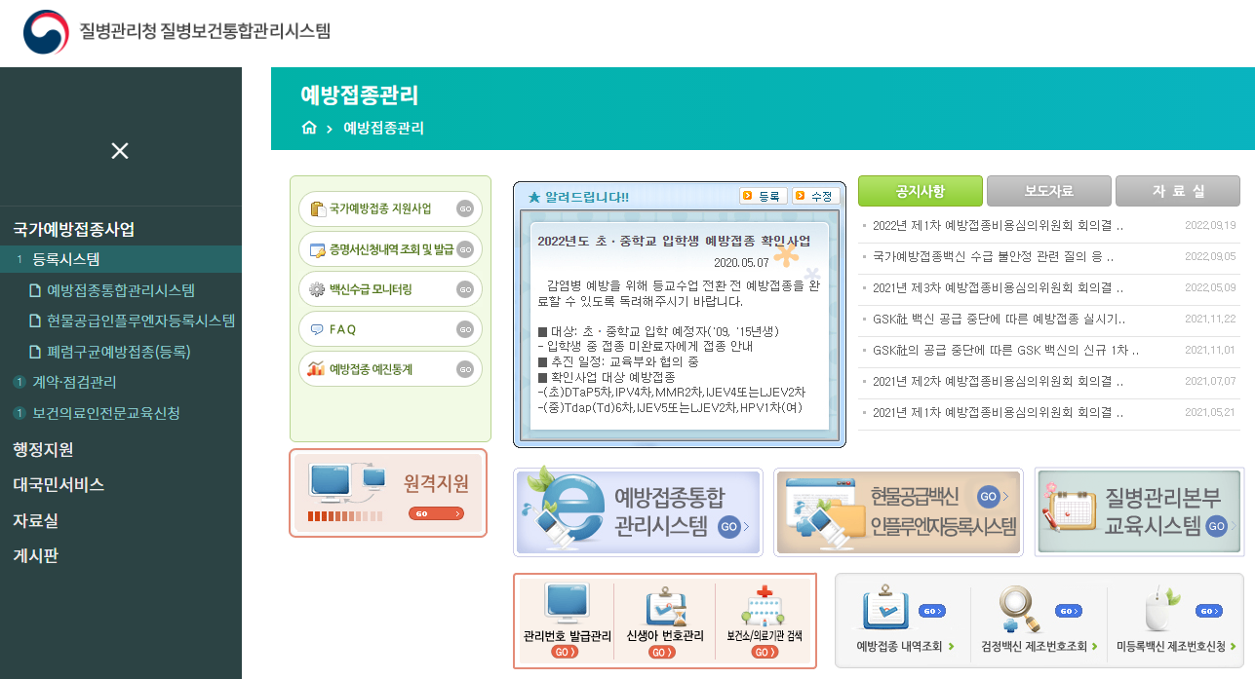

예방접종통합관리시스템 접속
예방접종통합관리시스템 접속 방법 국가예방접종사업 > 등록시스템 > 예방접종통합관리시스템 화면중앙의 ‘예방접종통합관리시스템’ 클릭

Slide 4

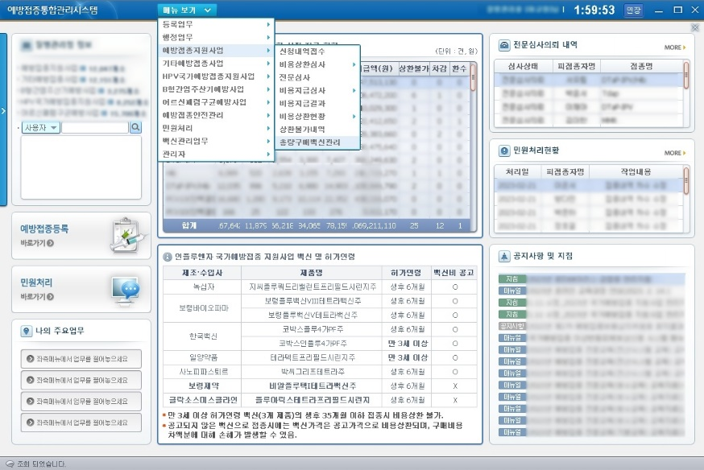
총량구매백신관리 메뉴
‘총량구매백신관리’ 메뉴 메뉴보기 > 예방접종지원사업 > 총량구매백신관리 메뉴 선택

Slide 5

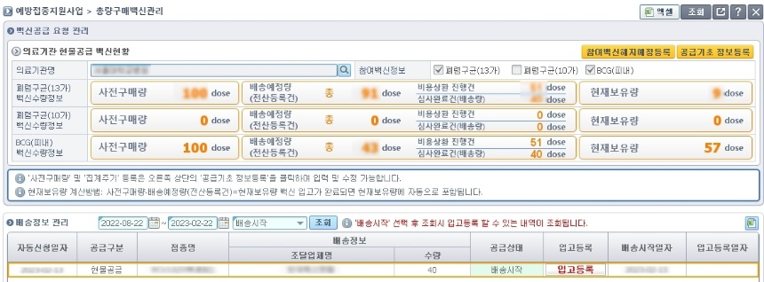
피내용BCG 백신 사전구매량 현행화 방법(1)
②
①
(위탁의료기관) 3.2.(화) 예방접종 시작 전 피내용BCG ‘사전구매량’ 현행화 필수!!
(위탁의료기관) [배송정보 관리-공급구분] 의 <①현물공급> 수량을 확인하고
<②공급기초 정보등록>을 클릭합니다.
이때 [배송정보관리]-[공급구분]의 <백신비지급> 수량이 사전구매량으로 포함되지 않도록 주의합니다
* 예시) 위 의료기관 경우
- 의료기관에서 보관하고 있는 백신 수량이 50바이알 심사완료건(배송량) 40바이알 이라면?
백신사전구매량 90으로 수정·저장

Slide 6

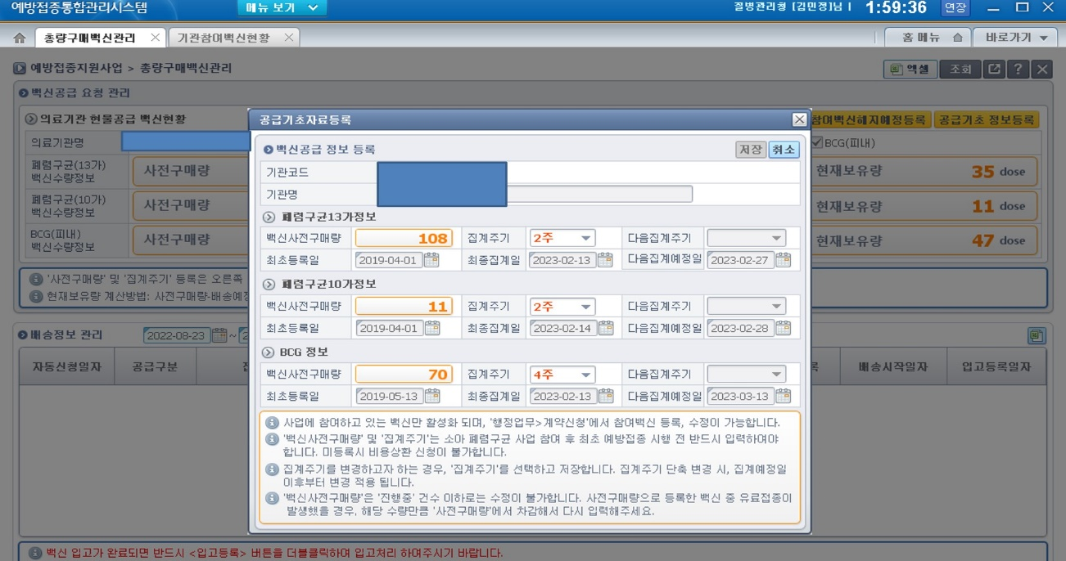
피내용BCG 백신 사전구매량 현행화 방법(2)
②
④
* 예시) 위 의료기관 경우
- 의료기관에서 보관하고 있는 백신 수량이 50바이알
현물공급 수량이 40바이알 이라면?
백신사전구매량 90으로 수정·저장
③
<①현물공급>수량과 의료기관에서 보유하고있는 BCG 수량을 합하여 <②공급기초 정보등록>의 <③백신사전구매량> 수정하고 <④저장>합니다.

Slide 7
피내용BCG 백신 사전구매량 현행화 주의사항
②
[배송정보 관리-공급구분]의 <현물공급> 수량은 조달업체에서 의료기관으로 백신을 배송합니다.
[배송정보 관리-공급구분]의 <백신비지급> 수량은 조달업체에서 의료기관으로 백신비를 지급합니다.
따라서, 의료기관은 [배송정보관리]-[공급구분]의 <백신비지급> 수량이 사전구매량으로 포함되지
않도록 주의해야 합니다.(백신비로 환급받을 건을 사전구매량에 포함하면 중복되므로 주의)
가급적이면 3.2일 업무(예방접종)전 사전구매량을 현행화하기 바랍니다.
만약 현행화이후부터 3.1일 사이 BCG접종을 시행하였다면 3.2일 업무(예방접종)전에 다시 한번 정보를
확인하고 현행화하여 주시기 바랍니다.

